Slide 1
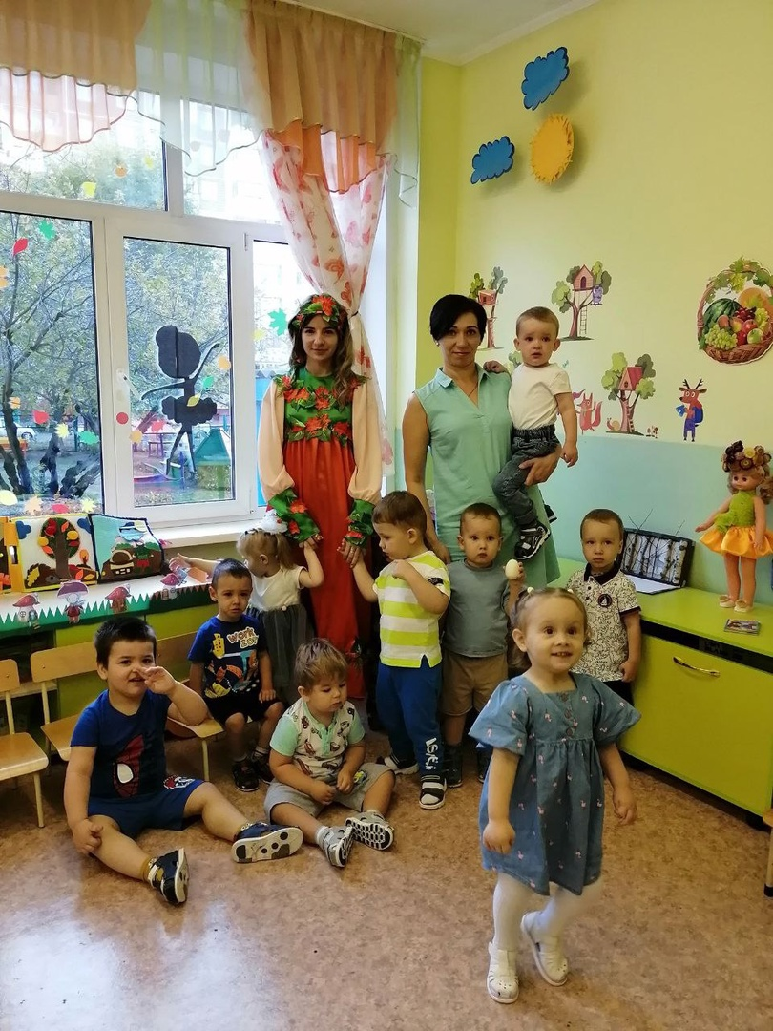
МБДОУ «Детский сад №231»
Осенний утренник в первой младшей группе
Воспитатели:
Сигеда А.В.
Горбунова Н.А.

Slide 2
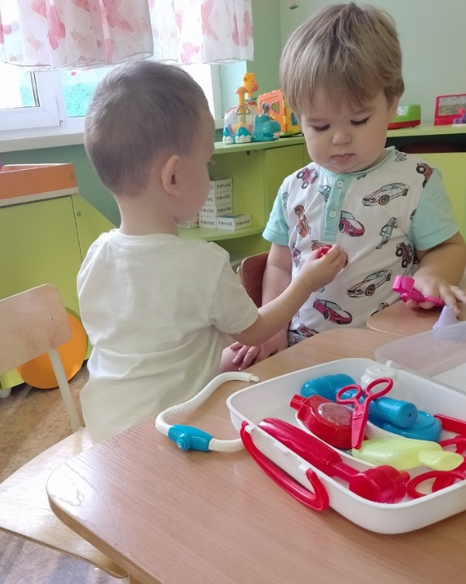
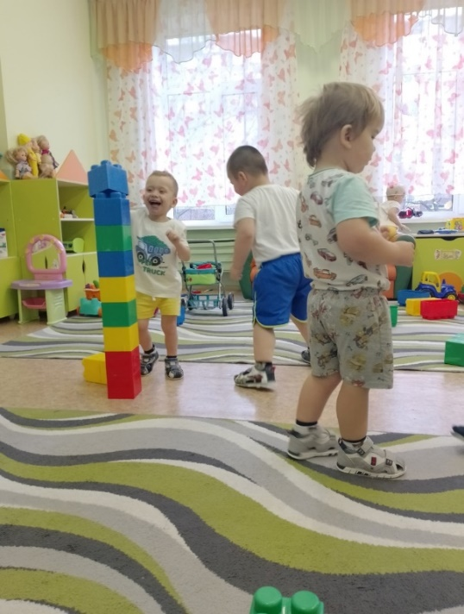
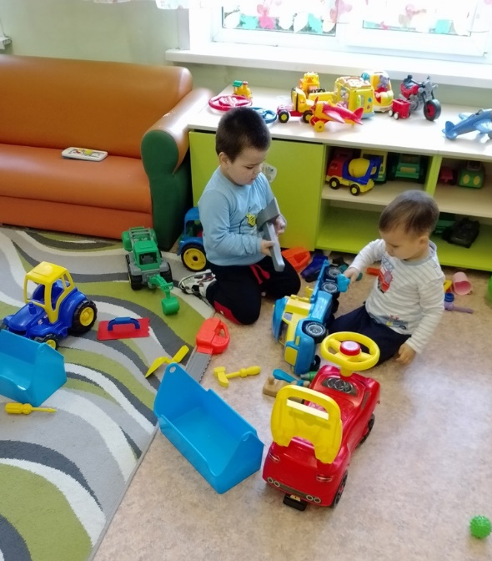
На календаре октябрь …Сейчас, можно с уверенностью сказать, что адаптационный период в группе раннего возраста, нашего ДОУ, прошёл успешно. Ясельная группа в детском саду – это первое социальное окружение, в которое попадает ребёнок и наиболее полно осваивает социальные нормы, характерные для данного возраста. Детки познакомились с групповым помещением, оборудованием группы: личный шкафчик, кроватка, игрушки. Познакомились друг с другом, полюбили воспитателей

Slide 3
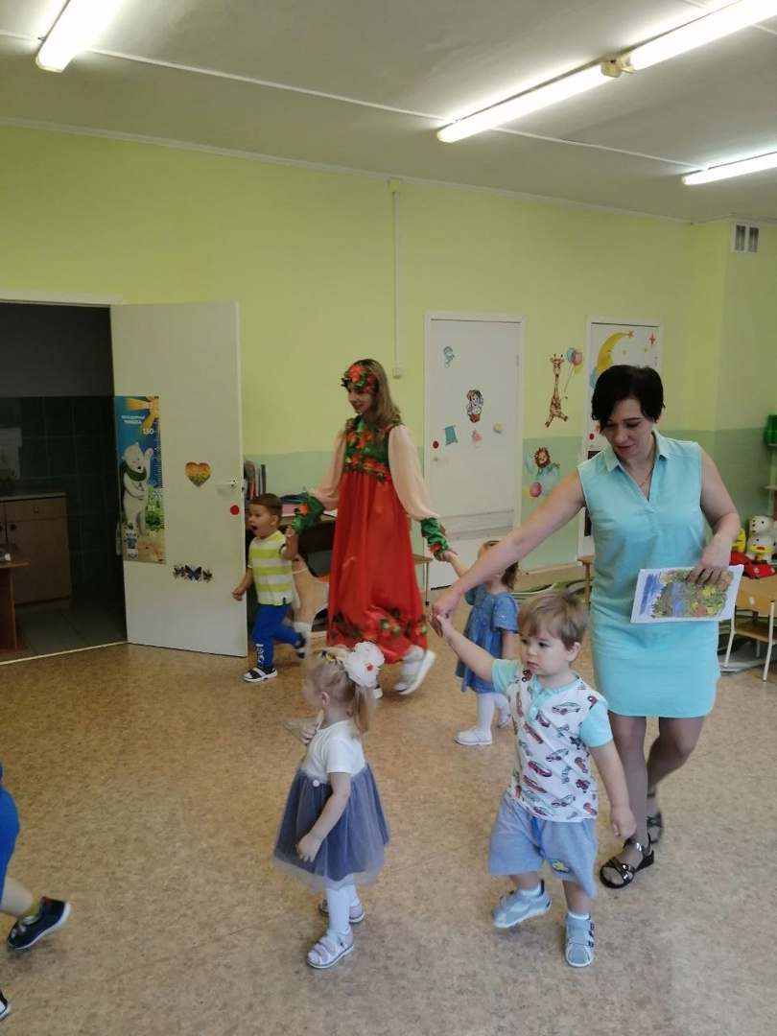
И у наших самых юных воспитанников первое яркое осеннее развлечение!

Slide 4
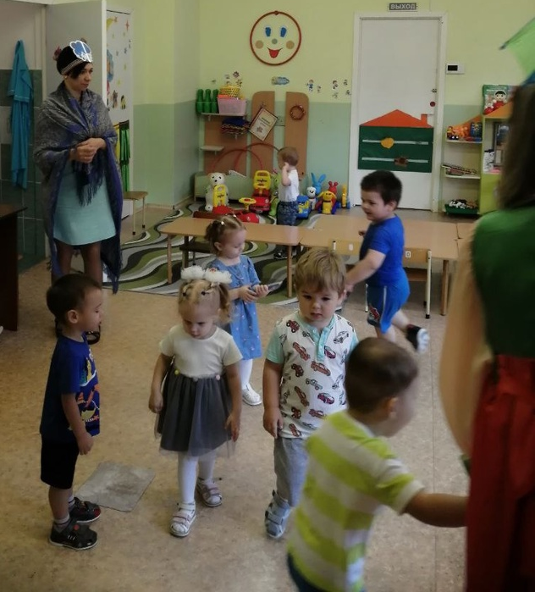
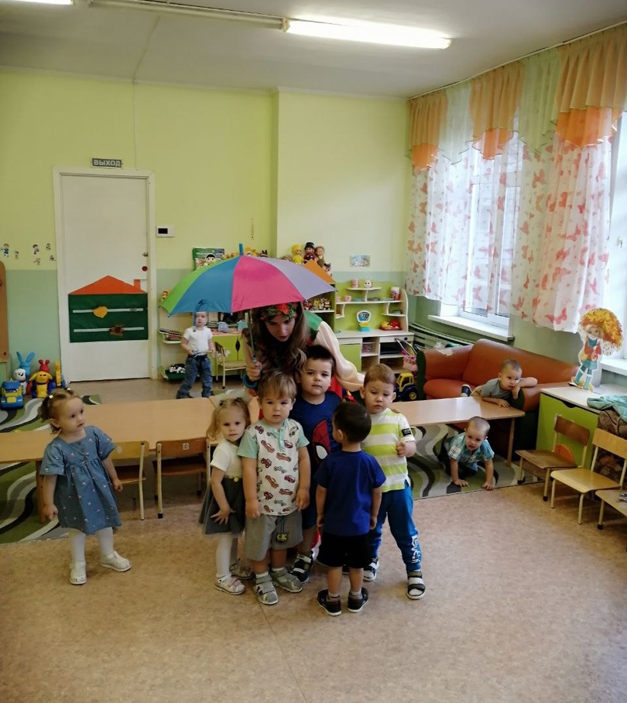
Малыши вместе с воспитателями Горбуновой Н.А., в роли Осени и Сигеда А.В. (Тучка) совершили увлекательную прогулку по осеннему лесу, в котором нашли много разноцветных листочков и большой радужный зонт, под которым дети прятались от дождя во время игры «Солнышко и дождик»

Slide 5
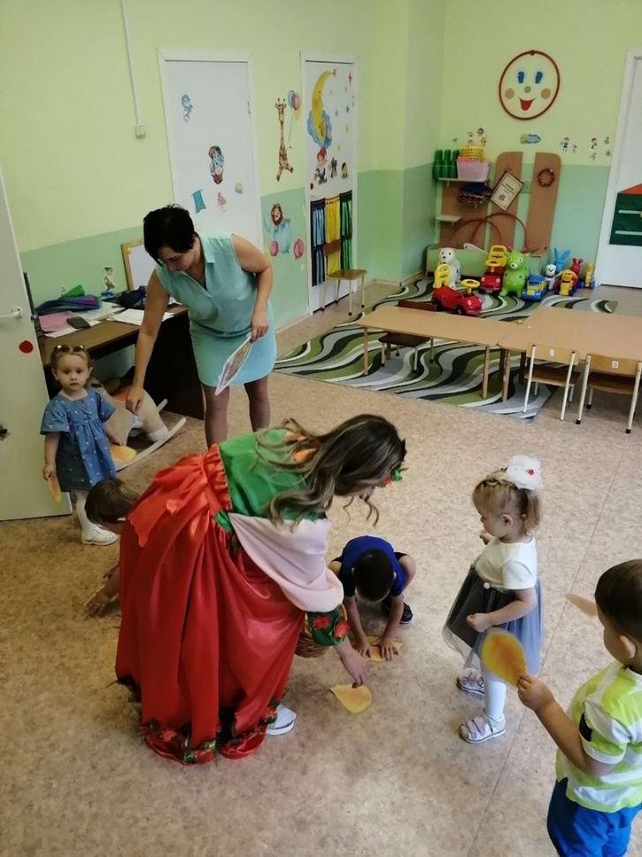
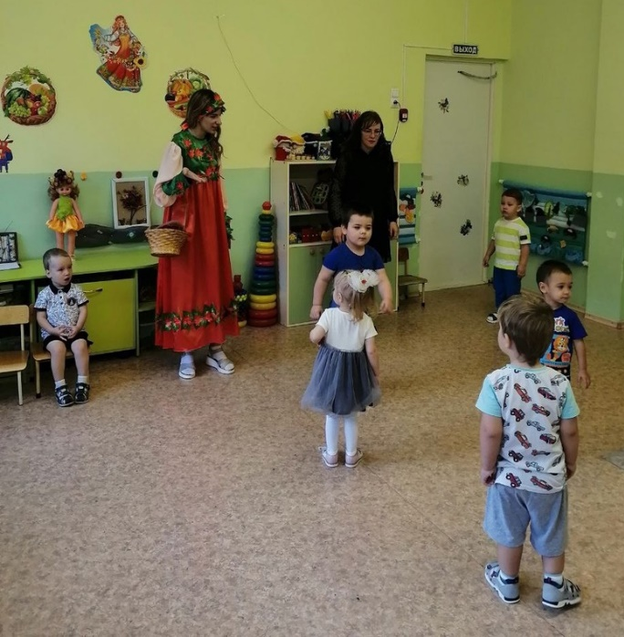
Но, конечно же, самое главное – это появление Осени на празднике, которая вместе с ребятами пела, танцевала и веселилась. На утреннике царила атмосфера доброй сказки, дети получили массу впечатлений на весь день!

Slide 6
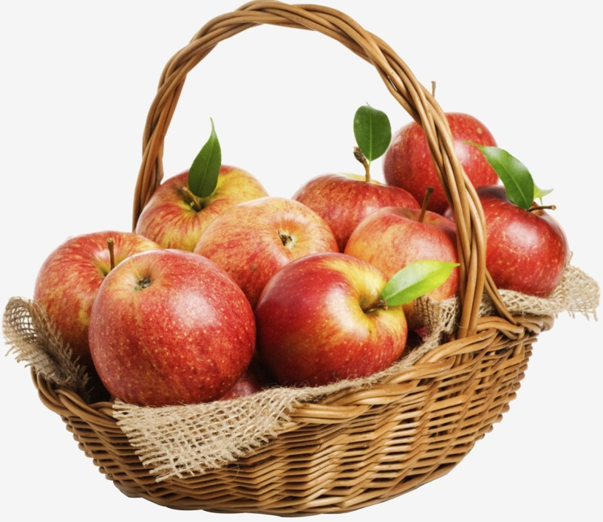
А какой праздник без угощения? Осень принесла детям наливные яблочки

Slide 7
Вот так интересно, насыщенно и ярко прошёл первый, традиционный, осенний праздник для малышей!

